Slide 1
经传多赢
短线突击营
经传多赢
短线突击营
.
每周日至周四 19:30-20:15 火爆开讲

Slide 2

月中分化
去弱留强
主讲老师
罗雪奎
课程日期
2025.12.18
投顾执业编号
A1120616080001
基金从业编号
A20250619001216
中国·广州

Slide 3
PART 01
大 盘

Slide 4
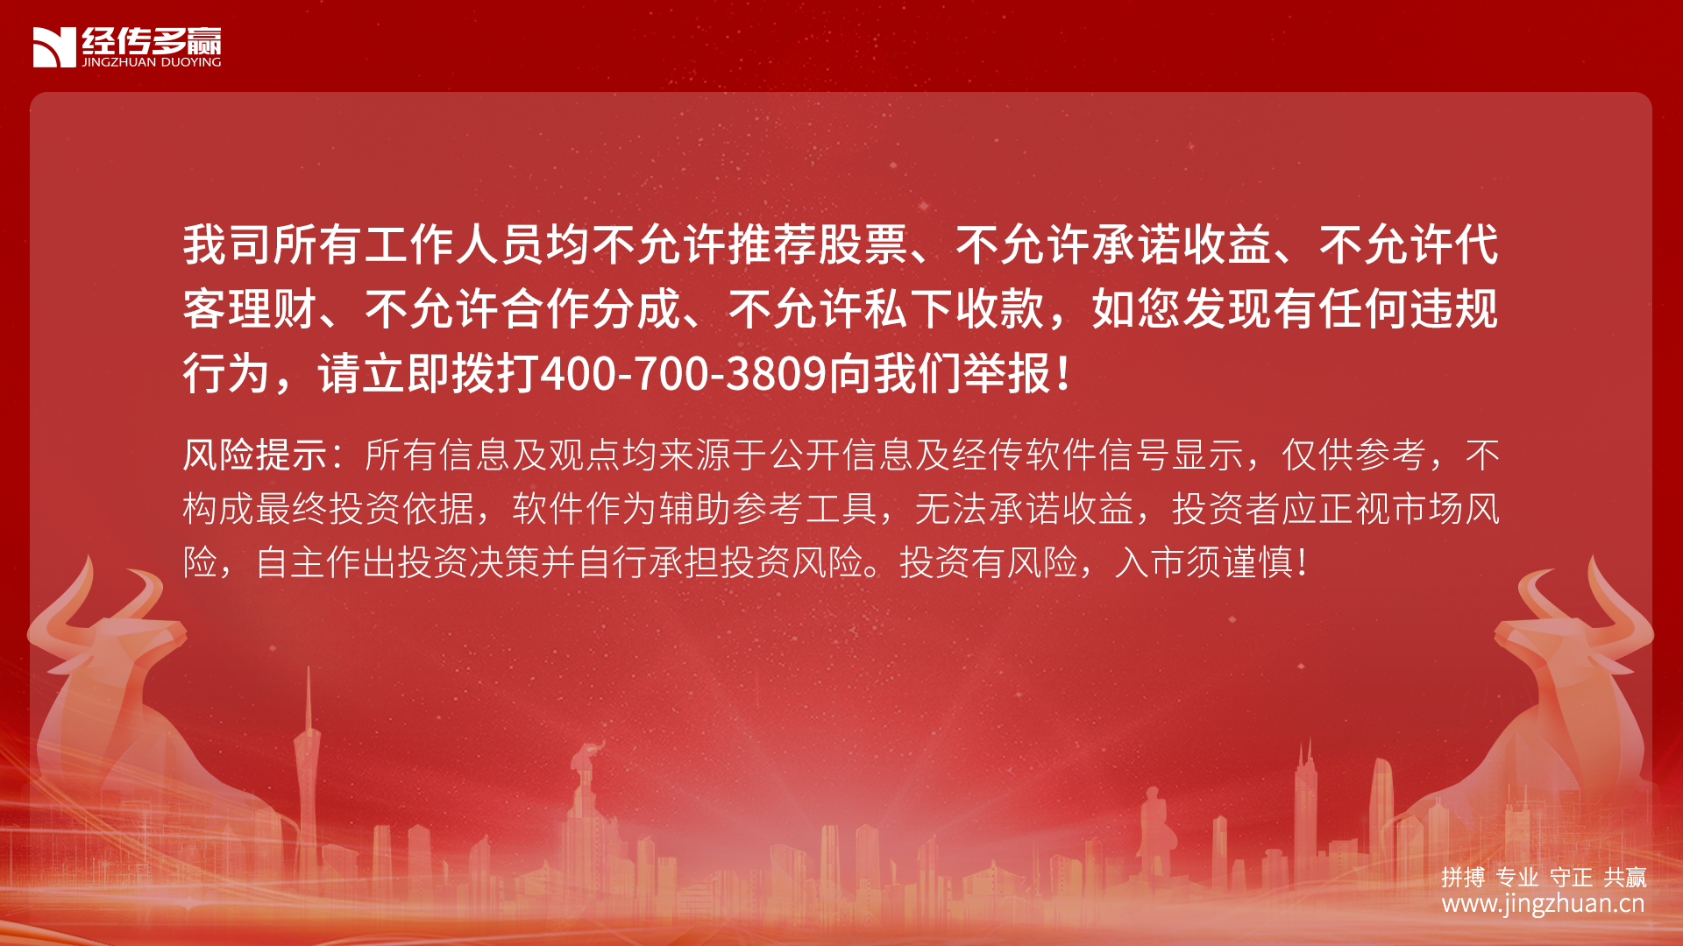
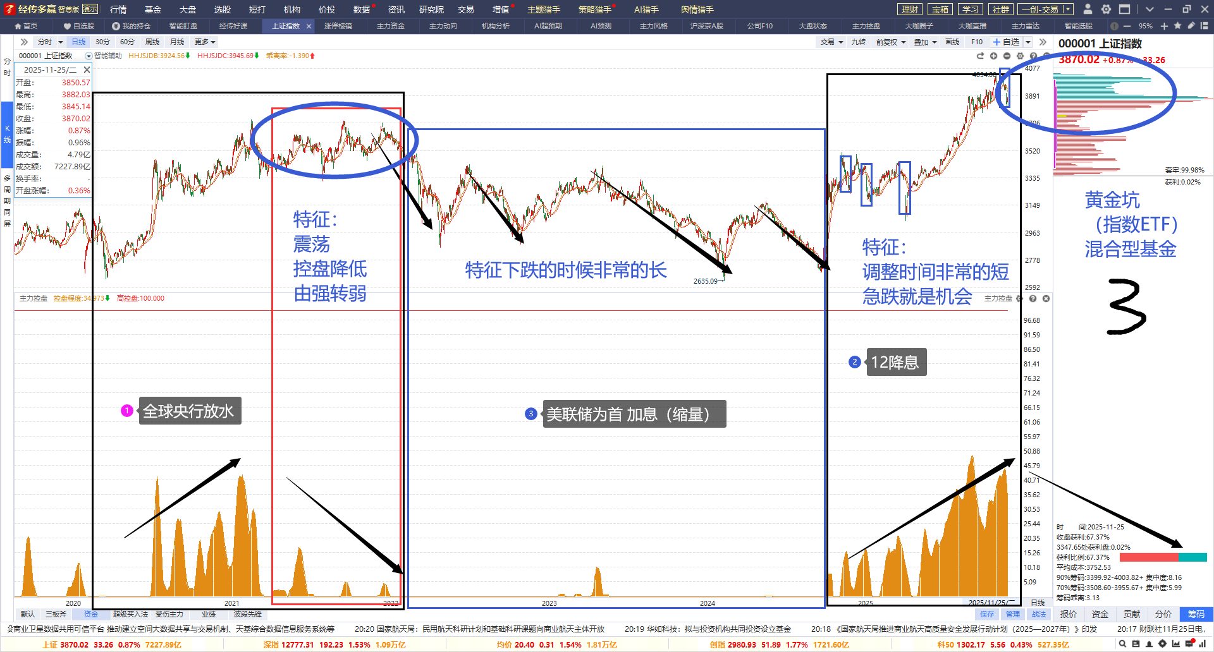
中期：控盘状态，持续强势

Slide 5
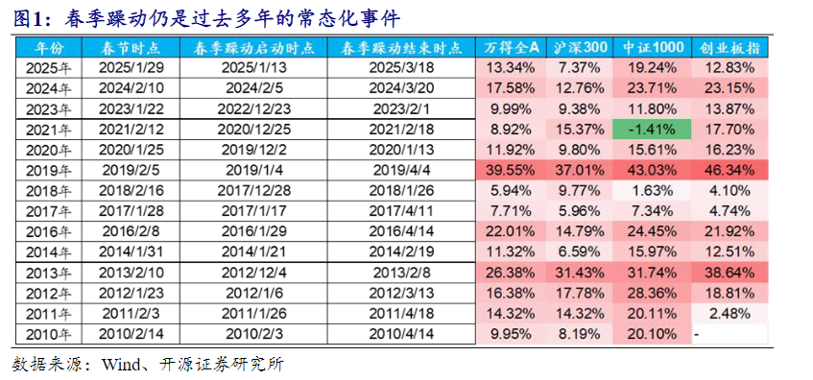
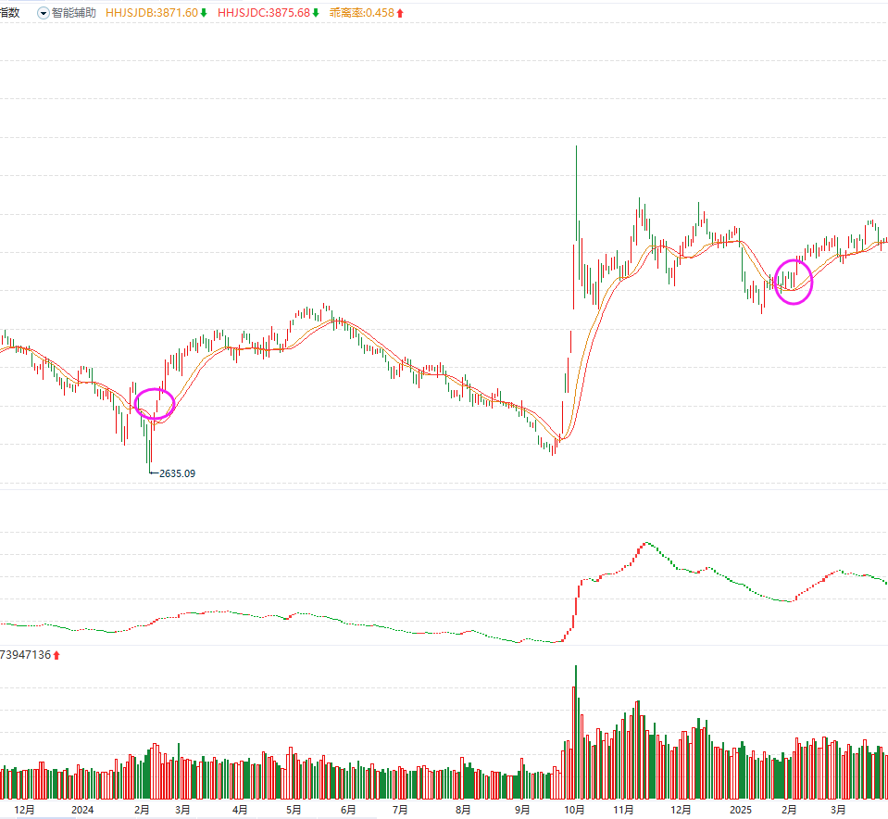
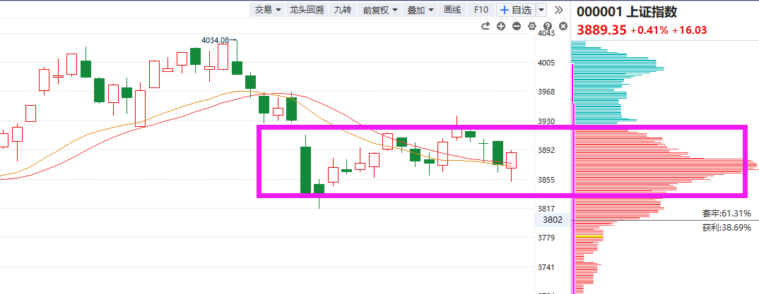
年末即使急跌也是黄金坑
2025过年
2024过年
当下
过去多年统计年前年后往往有一波春季躁动行情。

Slide 6
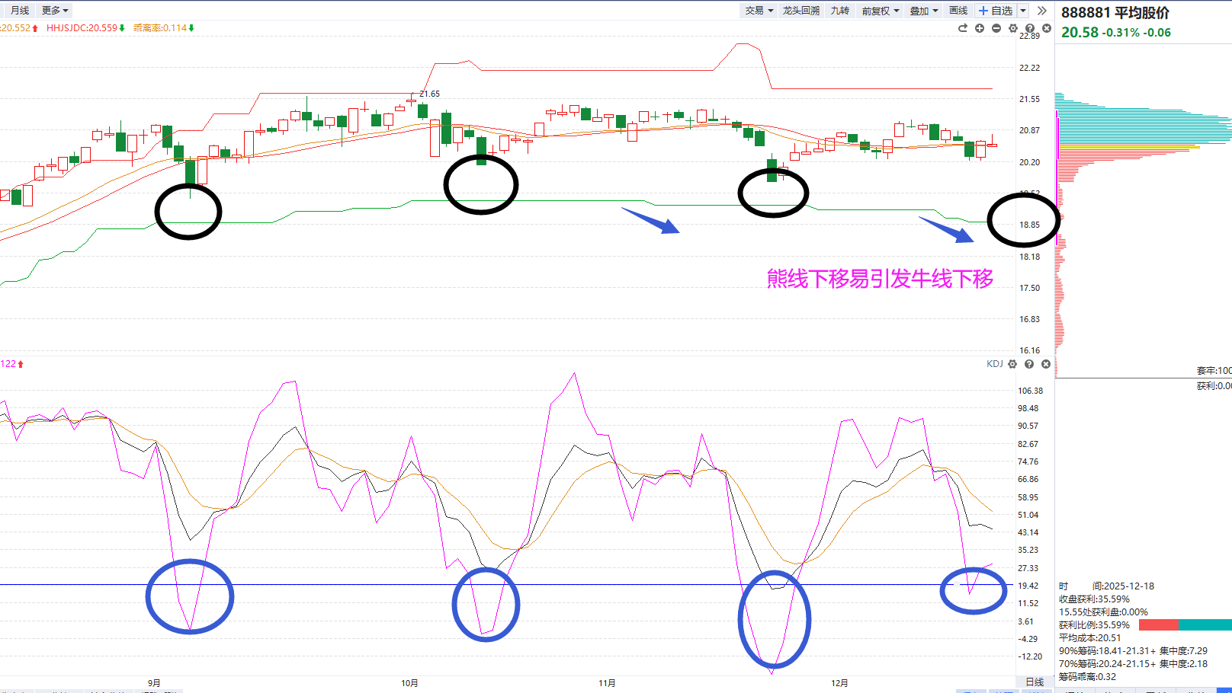
短期市场(预留仓位低吸布局）
指数控盘大背景：
1.市场基本趋势为震荡
2.捕捞季节波段死叉末期
3.涨跌难持续，买阴卖阳
4.急跌是机会（指数ETF)

Slide 7
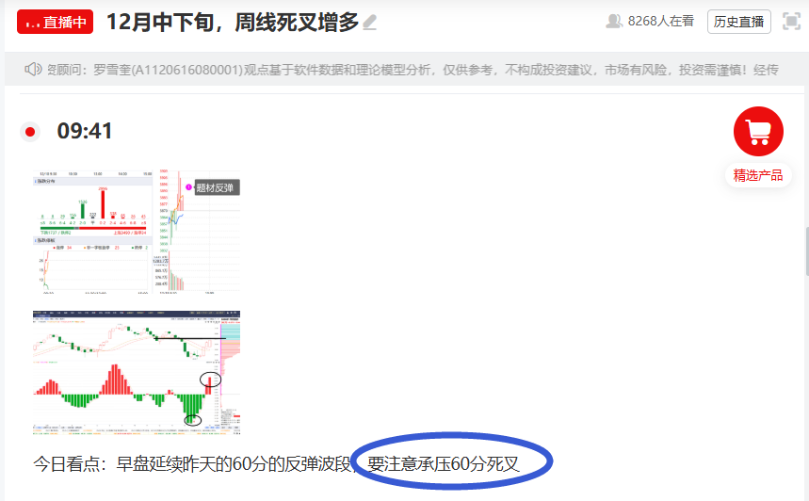
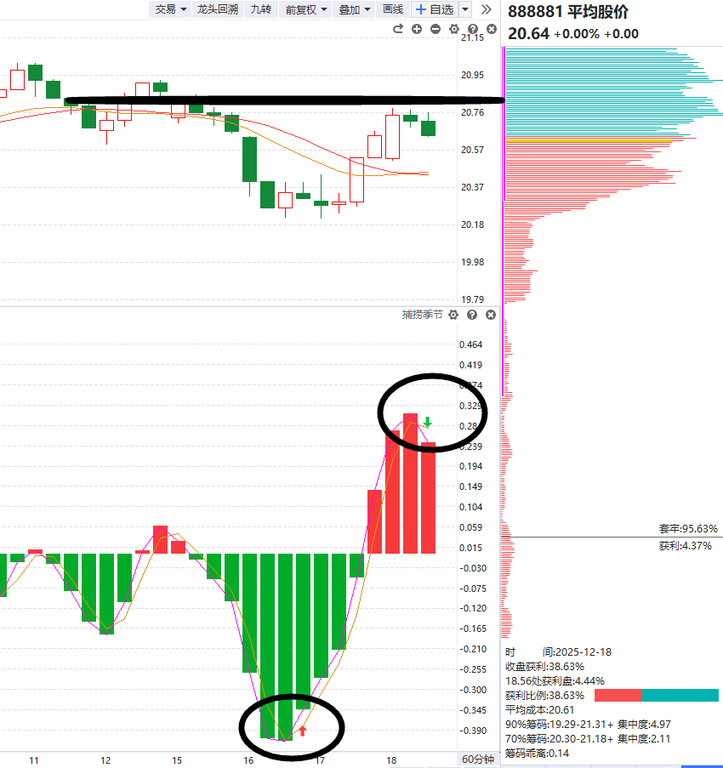
今日看点：60分死叉回落
周一周二（60分死叉调整）
周三周四（60分金叉反弹）
周五（60分死叉调整）
收缩仓位：
①日线控盘降低
②周线死叉
③筹码松动

Slide 8
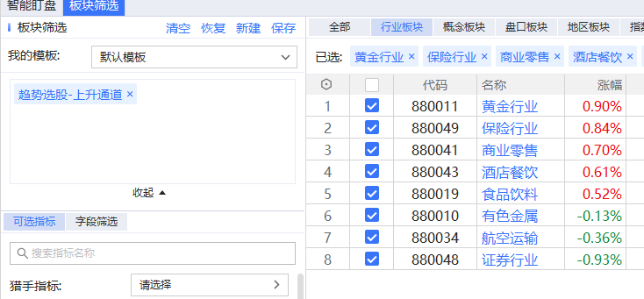
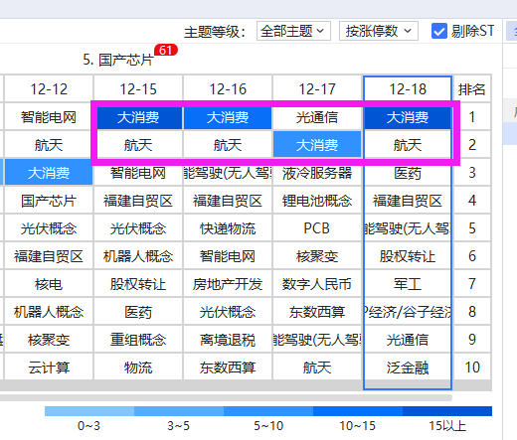
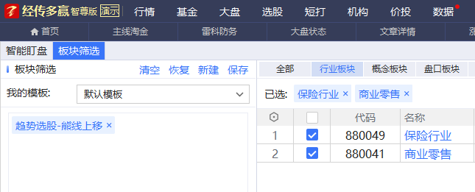
权重+题材（轮动）
①权重轮动
②热点（航天、消费）
③控盘130个股独立行情

Slide 9
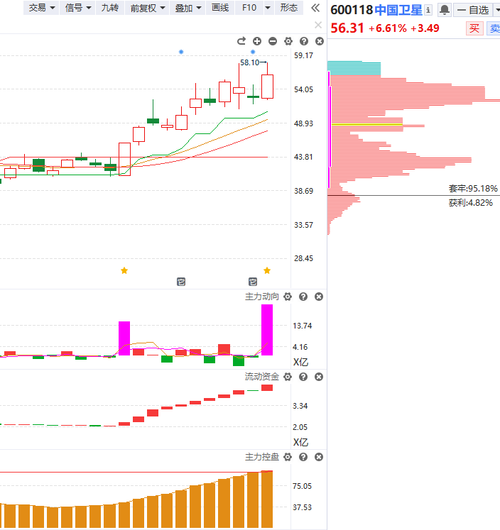
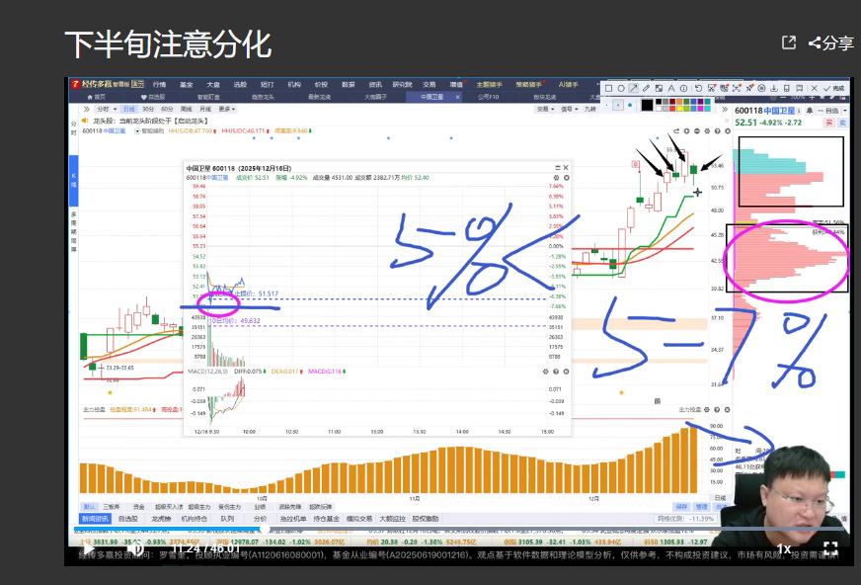
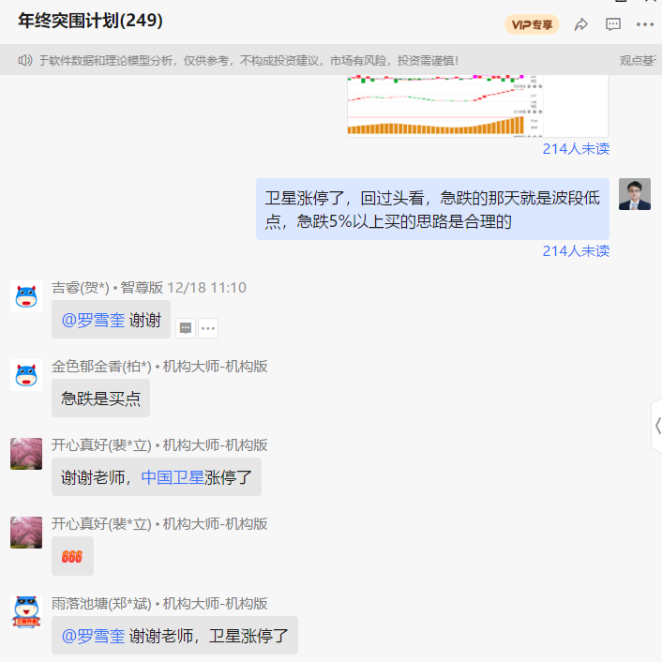
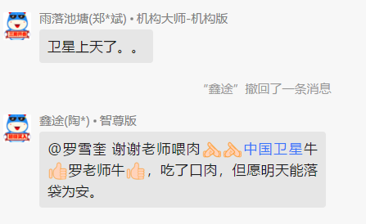
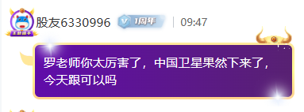
热点+急跌+资金
【以上为特定客户、特定时间区间的历史业绩，个别情况不代表普遍现象，个股历史涨幅不预示其未来表现，过往收益亦不代表未来收益承诺。市场有风险，投资需谨慎！】

Slide 10
PART 02
未来看点

Slide 11
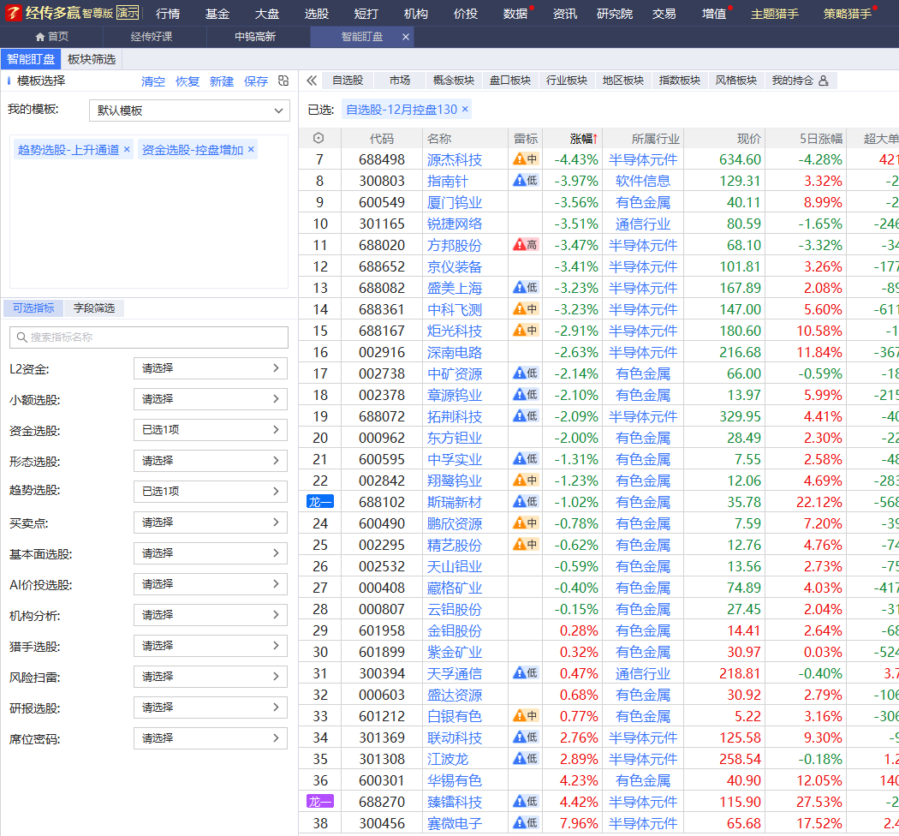
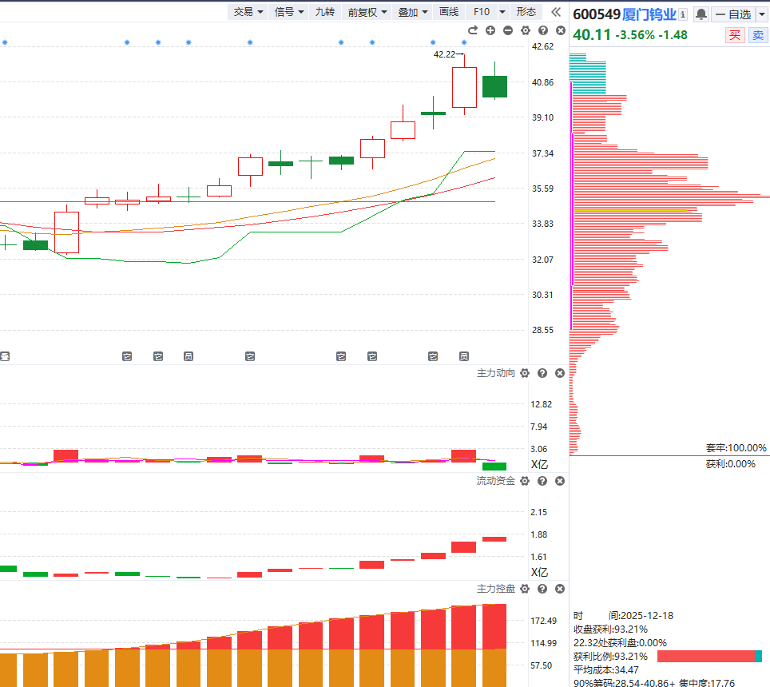
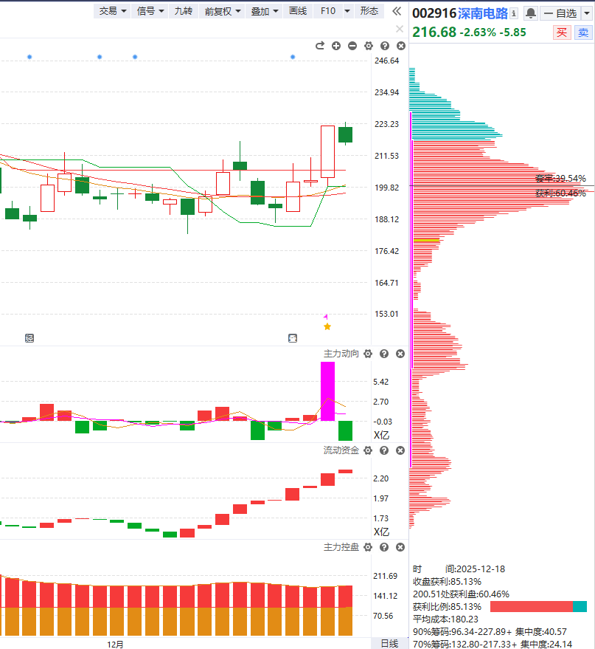
1.控盘130选突破回档

Slide 12
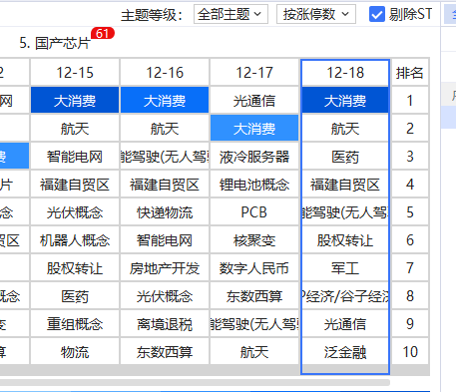
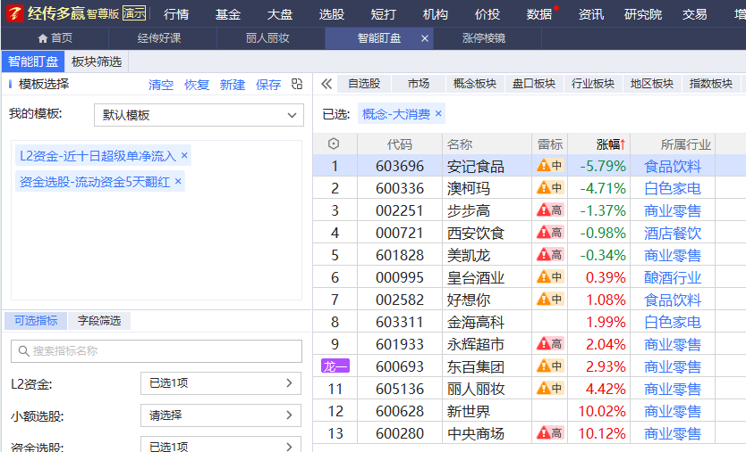
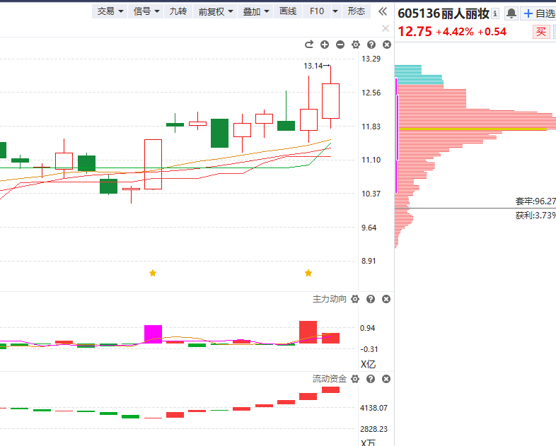
2.大消费

Slide 13
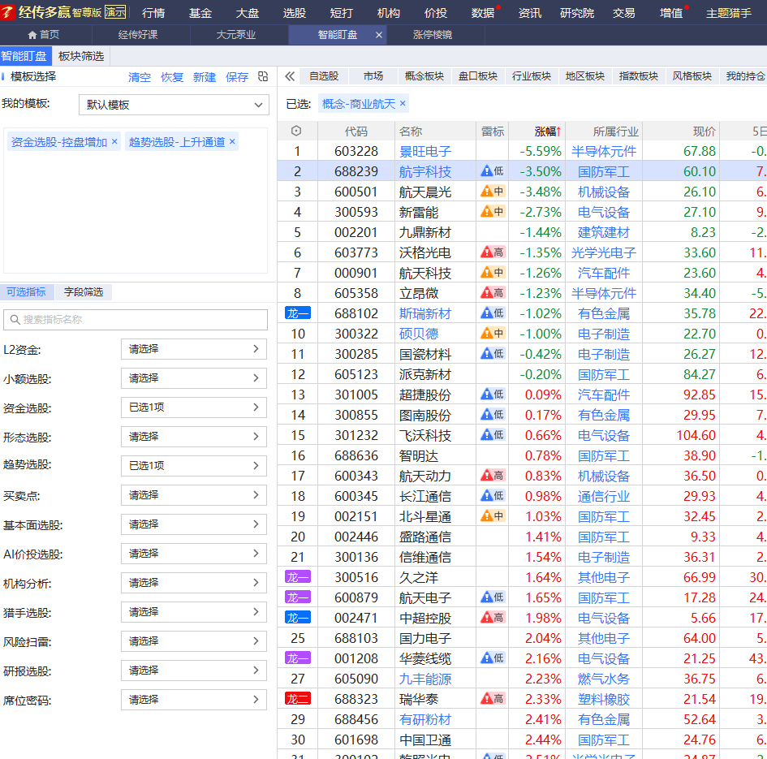
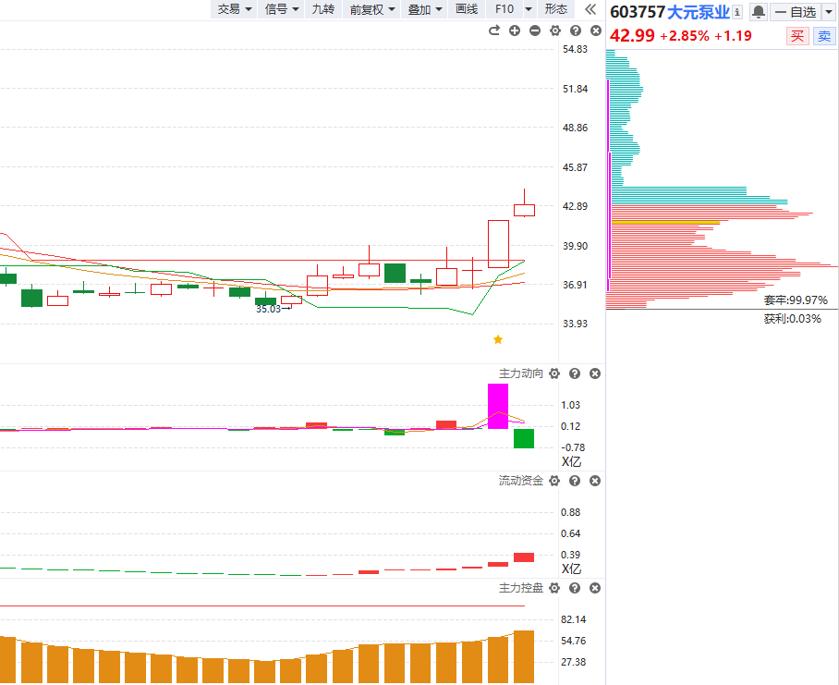
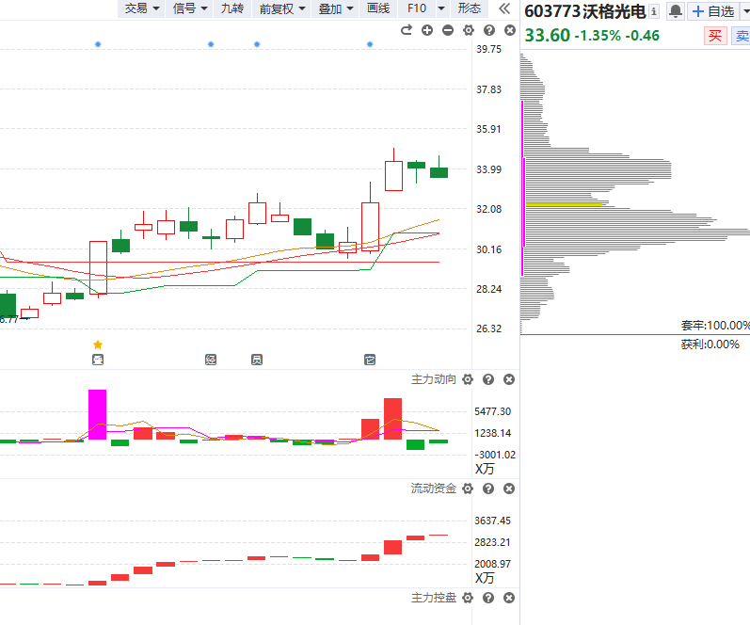
3.航天（补涨类）

Slide 14

附：个股走强走弱的区别

Slide 15

十一月行情展望

Slide 16






附：上涨的承压信号
2.量价（捕捞季节）背离
1.上引线、阴包阳
3.周线死叉，日线回档易破位
4.上涨资金翻绿
5.墓碑量信号
6.买单减少，大卖单出现（L2)

Slide 17
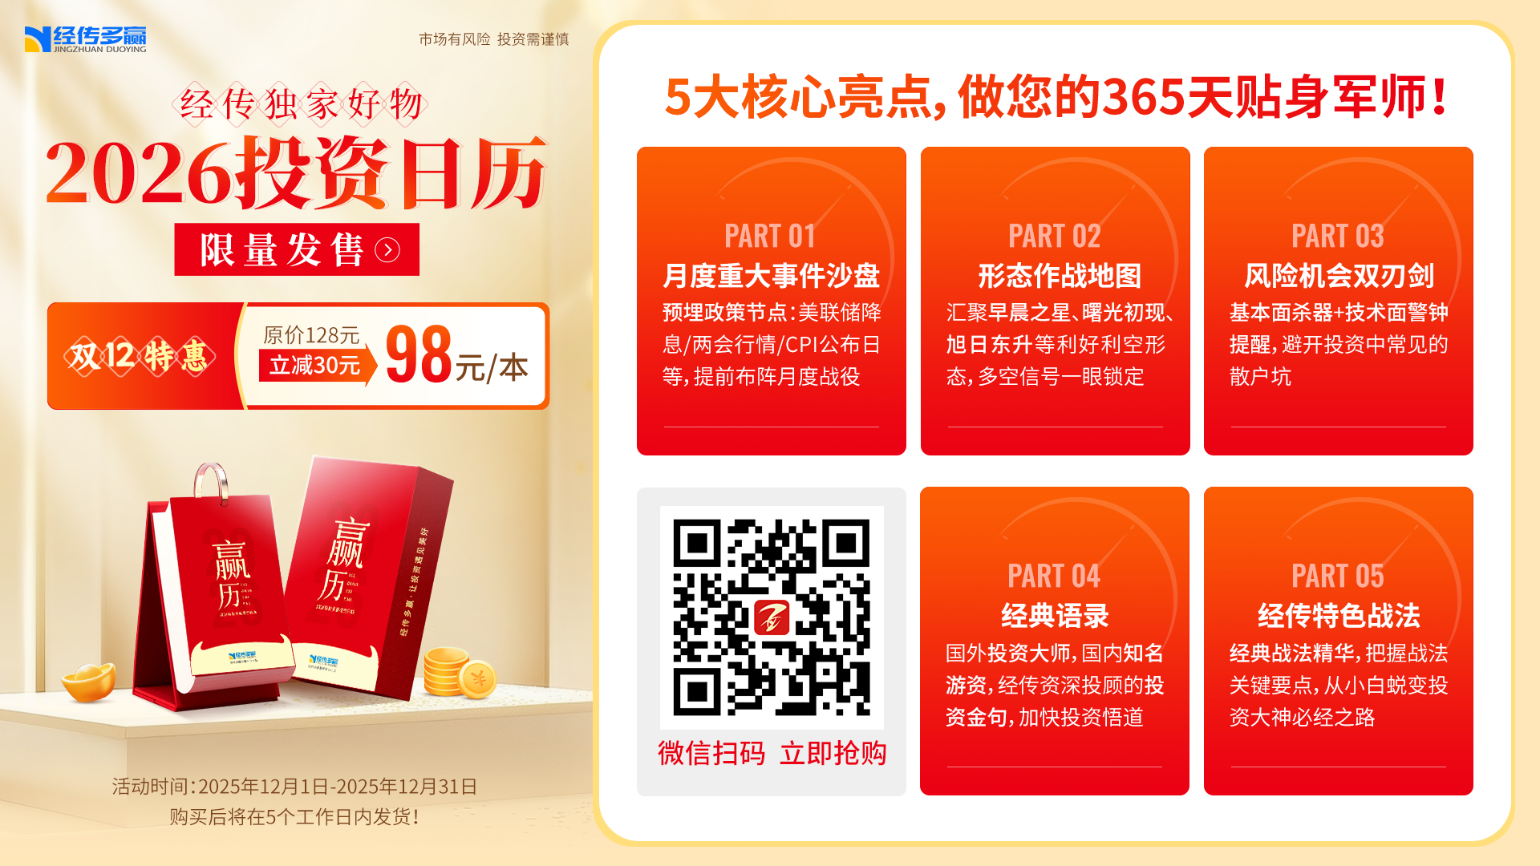

Slide 18

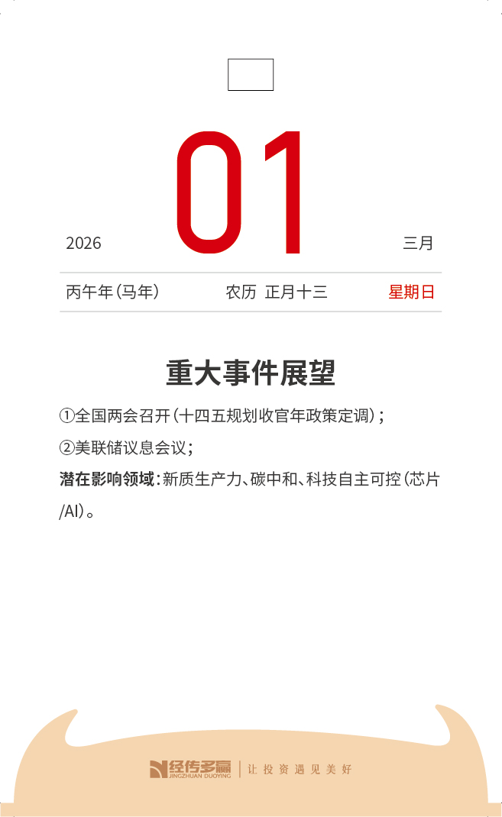
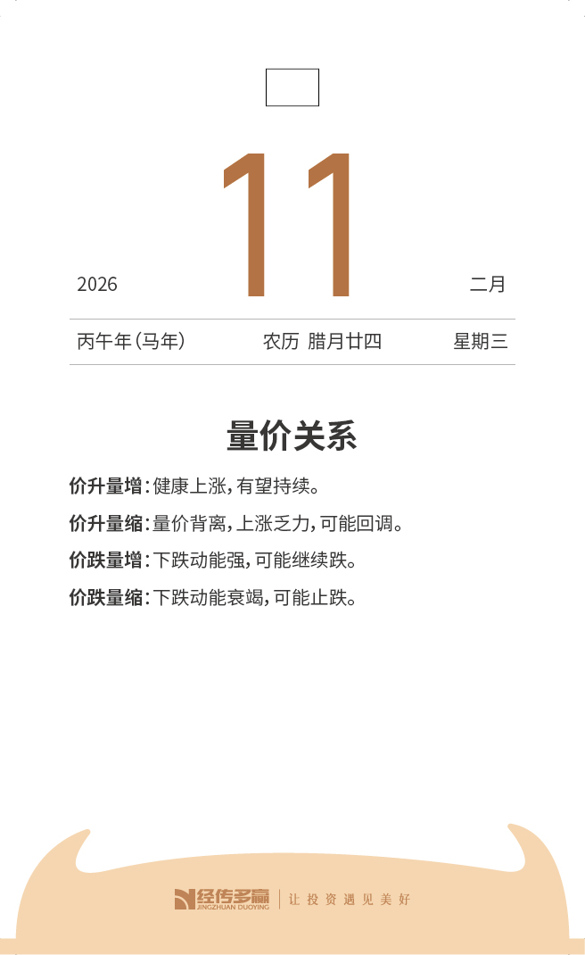
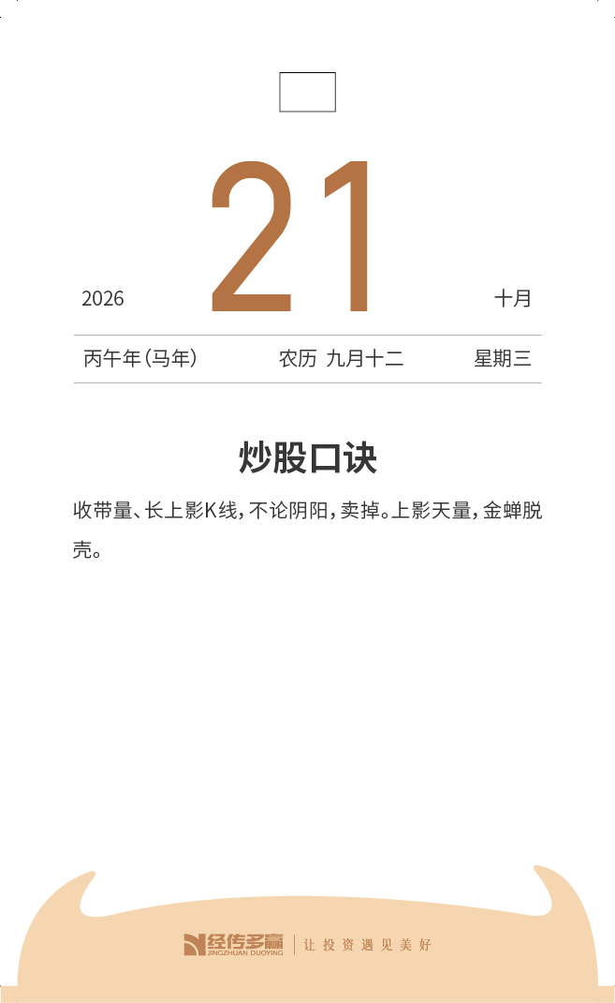

Slide 19
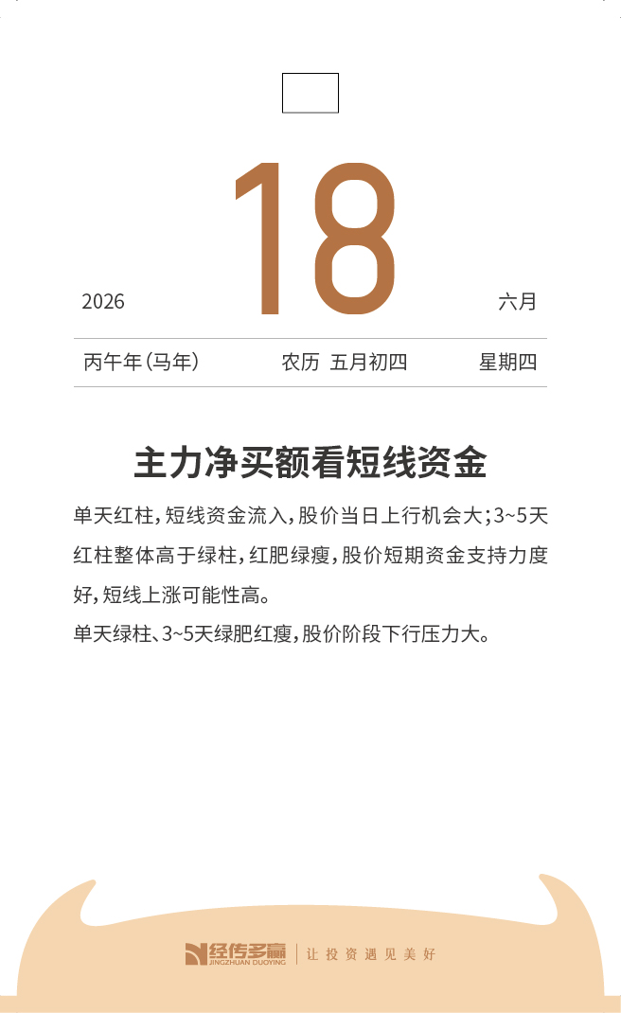
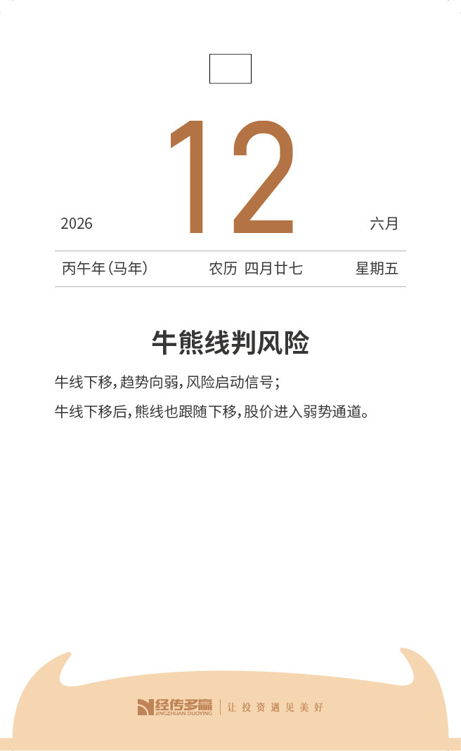
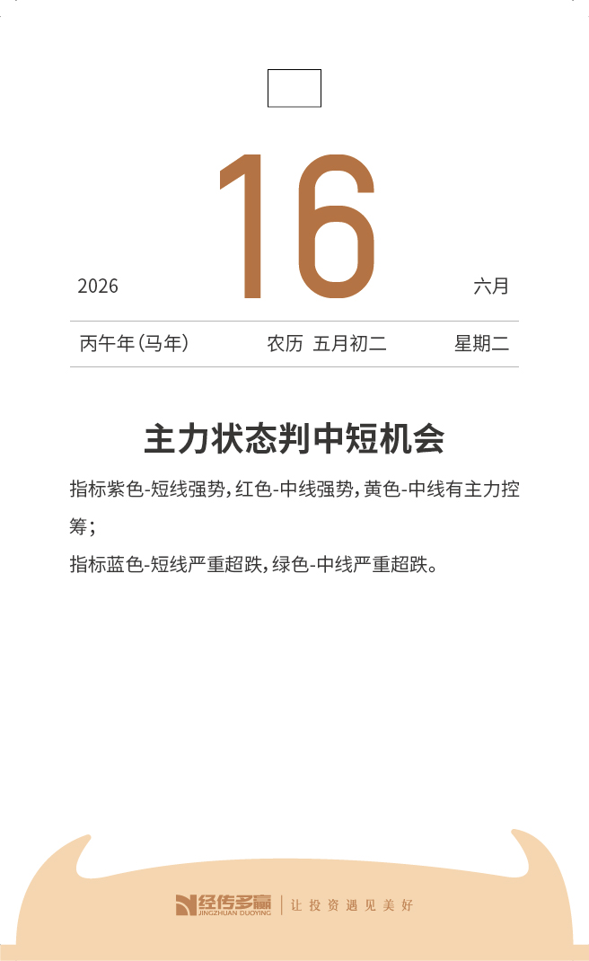
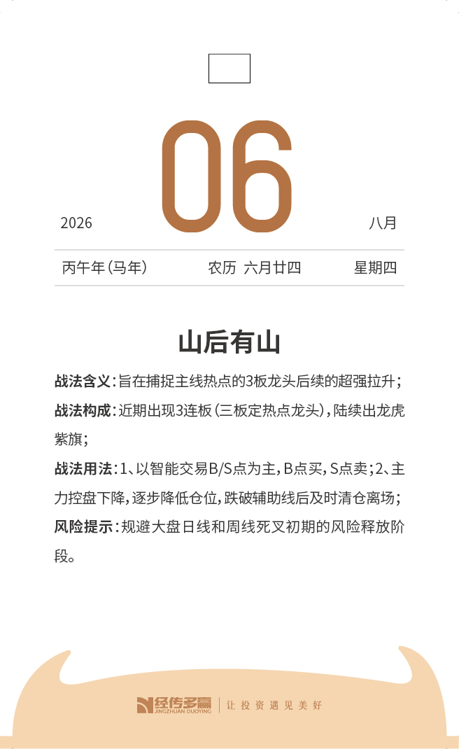

Slide 20




让投资遇见美好
我司所有工作人员均不允许推荐股票、不允许承诺收益、不允许代客理财、不允许合作分成、不允许私下收款，如您发现有任何违规行为，请立即拨打400-9088-988向我们举报！
风险提示：所有信息及观点均来源于公开信息及经传软件信号显示，仅供参考，不构成最终投资依据，软件作为辅助参考工具，无法承诺收益，投资者应正视市场风险，自主作出投资决策并自行承担投资风险。投资有风险，入市须谨慎！

Slide 21
让投资遇见美好
我司所有工作人员均不允许推荐股票、不允许承诺收益、不允许代客理财、不允许合作分成、不允许私下收款，如您发现有任何违规行为，请立即拨打400-9088-988向我们举报！
风险提示：所有信息及观点均来源于公开信息及经传软件信号显示，仅供参考，不构成最终投资依据，软件作为辅助参考工具，无法承诺收益，投资者应正视市场风险，自主作出投资决策并自行承担投资风险。投资有风险，入市须谨慎！

